Slide 1
5月制作物 企画書
team. Mademoiselle

Slide 2
概要
4人対戦のレースゲーム
HPが０になったプレイヤーは脱落し、
最後まで残った1人の勝利
アイテムやワイヤーをうまく利用するのがポイント

Slide 3
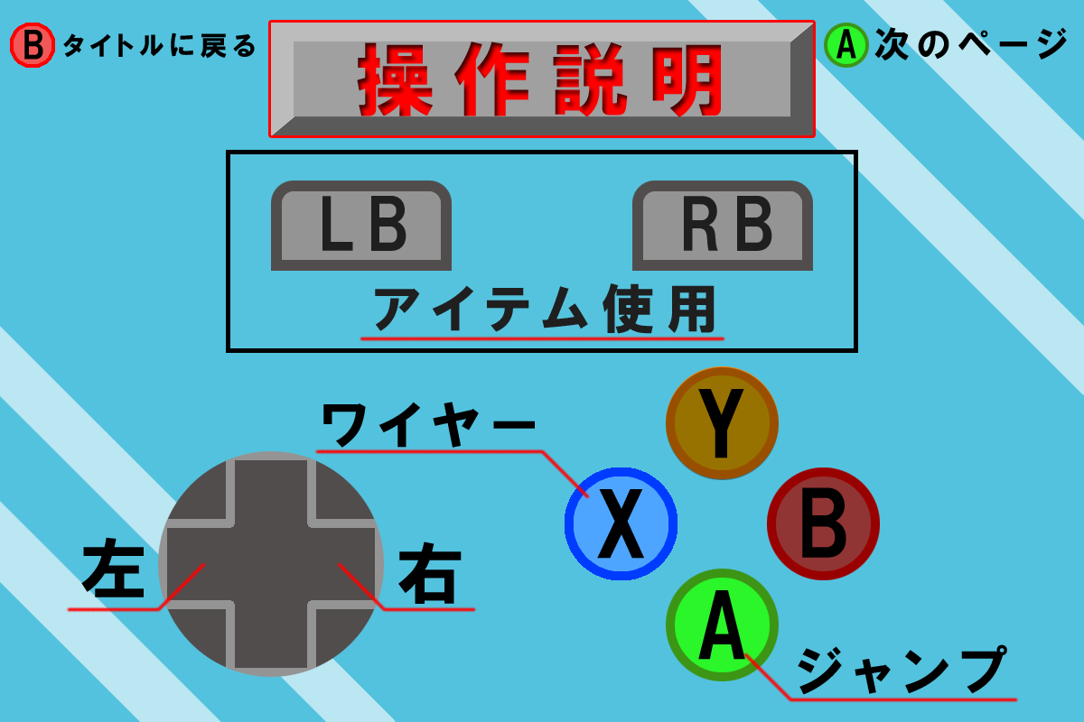
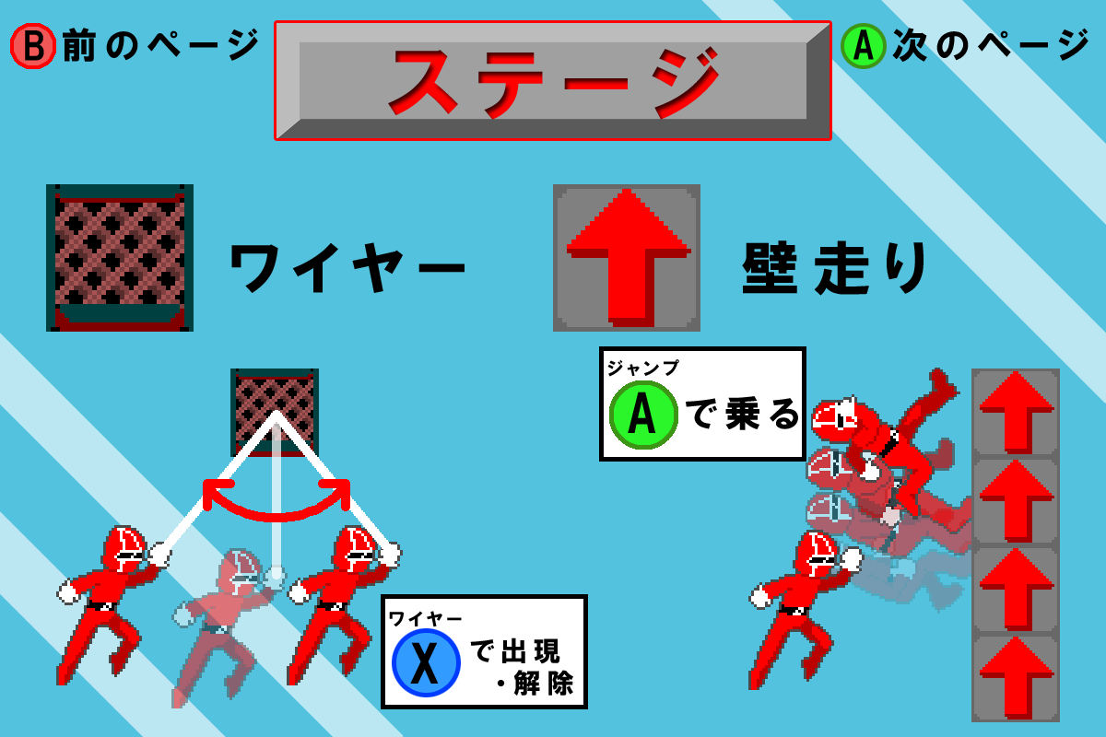
プレイヤー操作
基本 : 左右移動
ジャンプ
アイテムを使う
特殊 : ワイヤー移動
壁走り移動

Slide 4

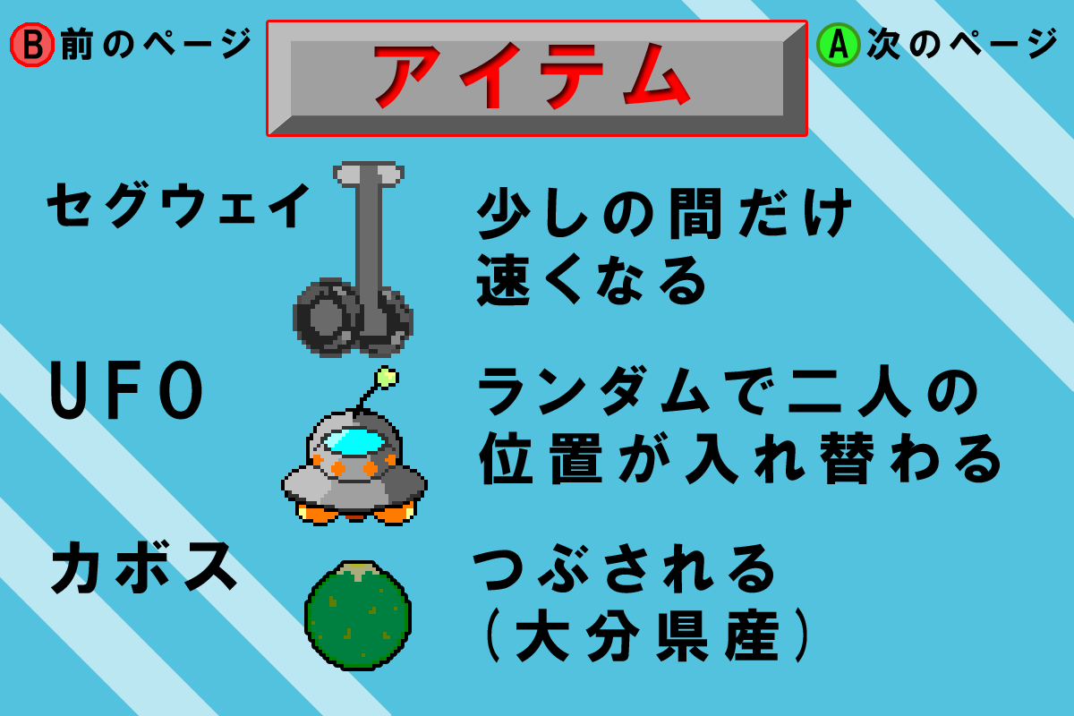
アイテム
マップ上のはてなブロックから入手できる
※入手したアイテムを使用するまで、
次のアイテムは取得できない
取得アイテムはランダムに決定

Slide 5
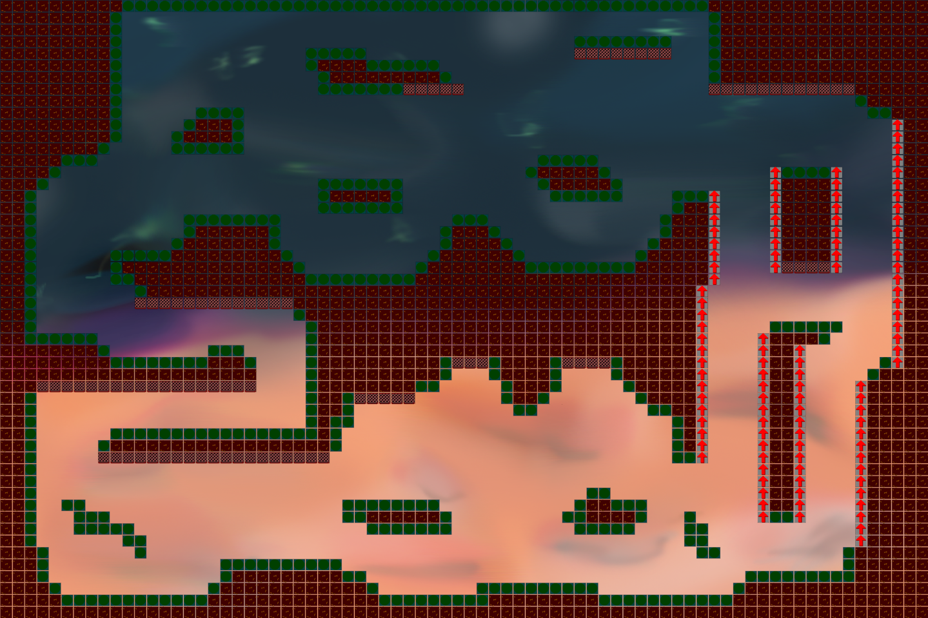
ステージマップ
コースは周回
するように作成
スタート位置

Slide 6
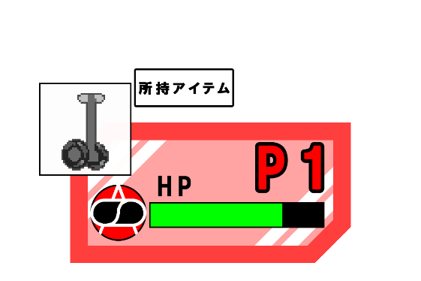
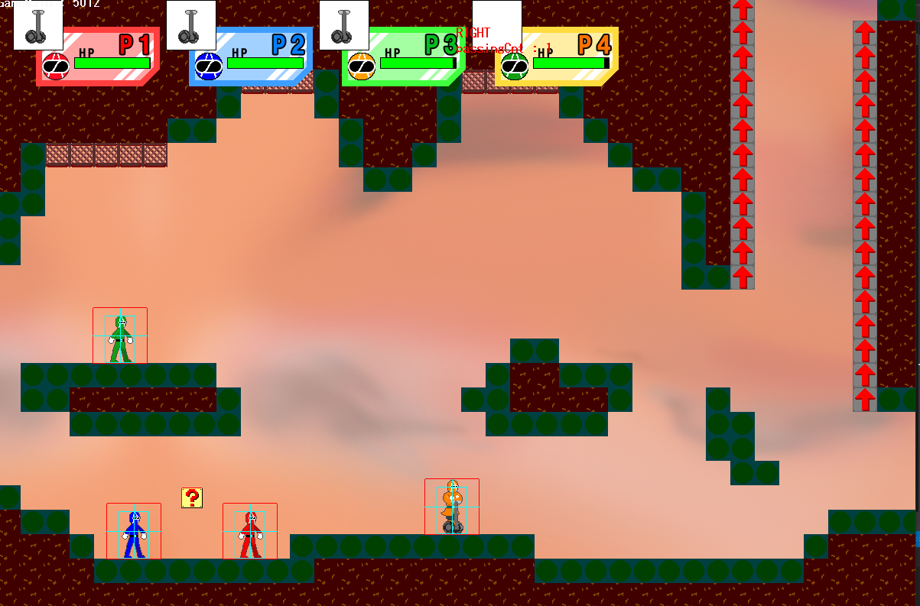
ゲーム画面
ステータス
ゲームカメラは常にトップを走っているキャラクタを追う
画面から消えると
HPが徐々に減り、
０になると
脱落してしまう!!

Slide 7
制作環境
DXライブラリ
BGM & SE
・魔王魂
・Music Material
・MOMIZizm
・効果音ラボ
・OtoLogic

